Slide 1
TEAM 104
刘逸 16061102
马力 16182016
周美廷 76066002
于金泽 16061189
张金源 76066001

Slide 2
组队分工
小组名称
学号 | 姓名 | 本文档中主要承担的工作内容
16061102 | 刘逸 | 负责撰写文档，负责测试相应内容
16182016 | 马力 | 负责测试相应内容
76066002 | 周美廷 | 负责测试相应内容
16061189 | 于金泽 | 负责测试相应内容
76066001 | 张金源 | 负责测试相应内容

Slide 3
测试准备
硬件环境需求：
ROS启智机器人
机载平板电脑
软件环境需求：
Ubuntu14.04LTS
ROS Indigo
Python3.6
Pillow
Qt5.12.3
启智机器人软件包

Slide 4
测试部分名称 | 测试人员 | 时间分配 | 所需测试数据
关键词查询 | 周美廷，刘逸 | 2h | 预定义关键词数组，目标关键词
航点保存 | 周美廷，刘逸 | 2h | 航点位置坐标，航点名称
语音说话 | 周美廷，刘逸 | 2h | 字符串
抓取 | 周美廷，刘逸 | 2h | 物品名称，地址
递给 | 周美廷，刘逸 | 1h | 主人地址
语音识别 | 周美廷，于金泽，刘逸 | 1h | 语音数据
图片获取 | 于金泽 | 2h | 从kinect的Publisher获取的图像数据结构
状态转换 | 周美廷，刘逸 | 2h | 提示字符
图片识别API测试 | 于金泽 | 2h | 目标图片及其路径文件名
图片识别结果与可靠性测试 | 于金泽 | 2h | 多幅多种关键词对应的图片
GUI、运动控制接口 | 周美廷，刘逸 | 3h | 提示字符
GUI、FSM接口 | 周美廷，刘逸 | 3h | 提示字符
FSM和图像识别接口 | 于金泽 | 3h | 方法调用
运动控制测试 | 马力，张金源 | 3h | 速度，方向信息

Slide 5
测试用例设计

Slide 6
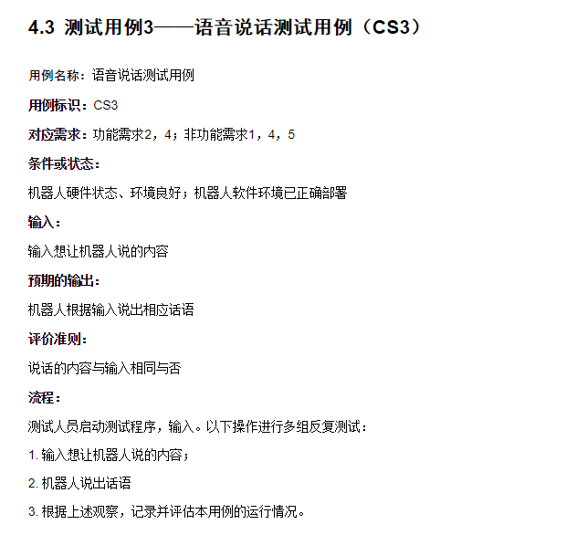
语音说话测试用例 (CS3)
链接：
累计测试用例总数：

Slide 7
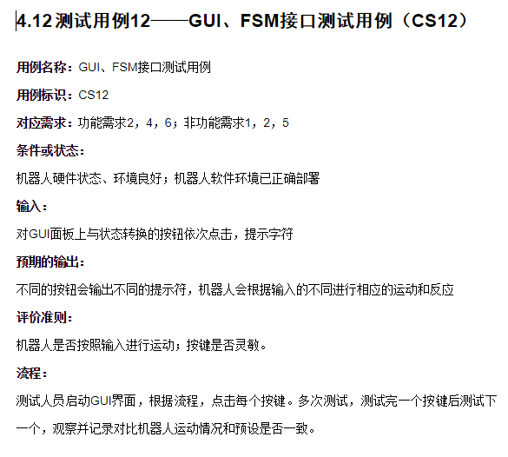
GUI、FSM接口测试用例 (CS12)
链接：
累计测试用例总数：

Slide 8
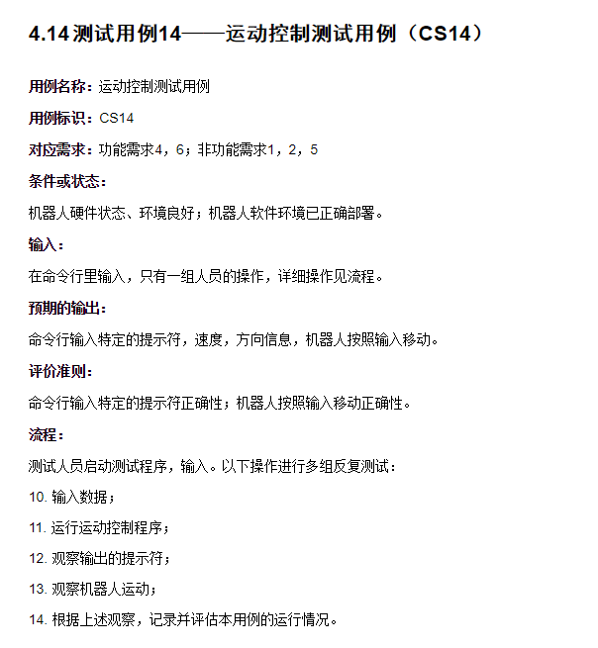
运动控制测试用例 （CS14）
链接：
累计测试用例总数：

Slide 9
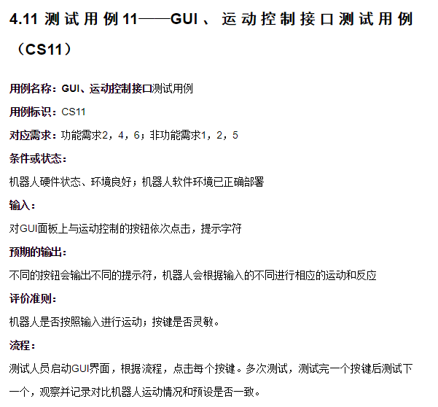
GUI、运动控制接口测试用例 （CS11）
链接：
累计测试用例总数：

Slide 10
测试结果分析

Slide 11
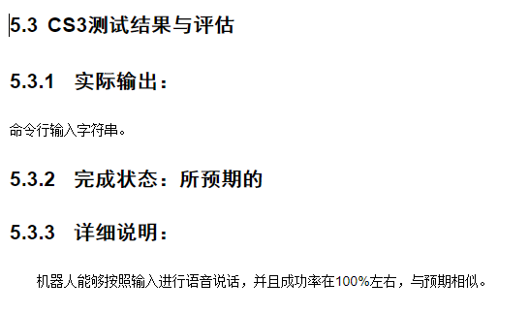
Cs3测试结果

Slide 12
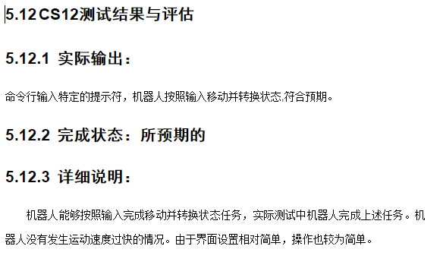
Cs12测试结果

Slide 13
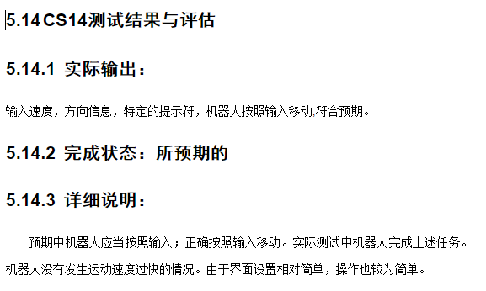
Cs14测试结果

Slide 14
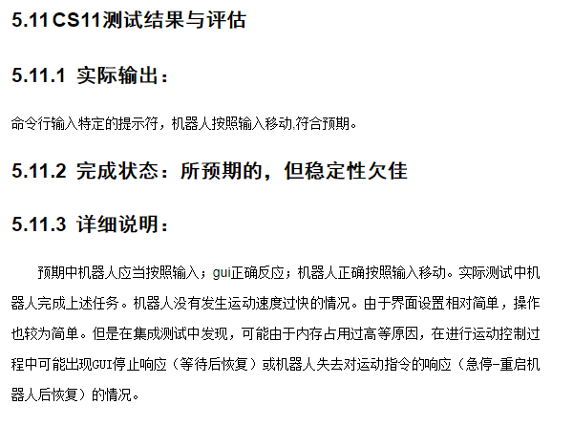
Cs11测试结果

Slide 15
对被测试软件的总体评估
在测试结果中，大部分测试项目都与预期一致。这说明整体软件设计达到了预期的需求。并且在功能实现和界面简洁美观上都做到了良好的程度。
在CS11的测试中，发现点击过快，有可能出现卡顿现象。这会导致机器人的表现上不如预期。不影响总体的使用，但是对稳定性可靠性有较大影响，我们进行了一定的尝试，有所改善但是并没有彻底解决。
另外对于非功能需求3：前后端设计分离，并且通过调用的方式进行连接。因此产品在三次的迭代中可以进行相当方便的扩充和调整。因此认为对于非功能需求3方面的实现，也是满足了预设需求的。

Slide 16
测试环境的影响
采用的测试环境为G1027及周围环境，假设操作环境为教室，在不违反机器人外界环境硬性需求的情况下，对本产品的功能影响不大。因为功能设计的方式不硬性依赖于G1027的环境，而是动态地识别周围障碍物与实地建图，因此并不会影响机器人的运作。
实验室环境下空间较小，声音损耗同时环境噪声较小，在实验室外测试时由于这方面的原因语音识别准确性有所下降。另外，在剧烈光照等条件下，图像识别性能也会有可预见的改变。

Slide 17
改进建议

Slide 18
GUI界面设计
使用更加好看的GUI设计。但是，要进行这样的改进，将GUI设计到符合大部分人的审美是一个很困难的事情，也是一个专门的课题，小组内暂时没有人具备这样的能力，因此没有进行改进。

Slide 19
远程控制
可以开发手机APP或者在网页上等利用互联网对机器人进行远程访问与控制。这在实际应用中有着更大的意义。进行这个设计会提升软件的使用体验，但是在开发上也增加了不小的难度。因此进行远程控制的开发也是一个比较难的改进方向。

Slide 20
避障规划
在导航过程中，虽运动过程中能避免撞击障碍物，但是执行的操作是停在原地等待一段时间。假若能使用一定的算法动态生成一条绕开障碍物的导航路线到达目的地，则能提升机器人的运行效率。实际操作上较为困难，因为机器人的“视野”是有限的，规划一条动态的路径需要一个更加全局的视野。因此如若需要进行此项改进，需要使用一个试探性的寻路算法。该算法可以在遇到动态障碍物时进入试探寻路，试图避开当前的障碍物并且在避开后重启寻路算法前往目标地点。技术难题就在于试探寻路算法的实现。

Slide 21
语音识别成功率提升
测试中发现，语音识别效果与环境音水平密切相关，可以采用更好的硬件提高语音识别的成功率。但是这需要更换硬件。如果进行这个改进，对于软件整体的使用体验会有所上升。因为在用户使用时，并不像多次重复指令，但是需求目前难以实现的。因此，考虑更改使用的API，换用稳定性、抗干扰性能更强的API是比较现实和理想的解决方法。

Slide 22
解决GUI进行运动控制过程中停止响应的问题
目前认为，修正这个问题需要我们使用更好的传递信息方式、修改各部分的调用方式和调用接口、优化内存占用或提高机器人本身的处理能力。

Slide 23
提高物品识别对于图像占比较小的小物体的识别准确性
腾讯云对于小物体的识别精度远不如预期，目前采取图像切割等data augment方法进行处理得到了一定的准确度的提高，达到了在实际场景下可用的水平，但是也带来了API的多次访问，处理速度较慢。与其寻找准确率较高的API，下一步考虑换用Faster R-CNN等成熟的预训练模型并针对性的进行微调。

Slide 24
提高物品识别对于图像占比较小的小物体的识别准确性
腾讯云对于小物体的识别精度远不如预期，目前采取图像切割等data augment方法进行处理得到了一定的准确度的提高，达到了在实际场景下可用的水平，但是也带来了API的多次访问，处理速度较慢。与其寻找准确率较高的API，下一步考虑换用Faster R-CNN等成熟的预训练模型并针对性的进行微调。

Slide 25
谢谢大家！

